Slide 1
Raft分布式共识算法

Slide 2
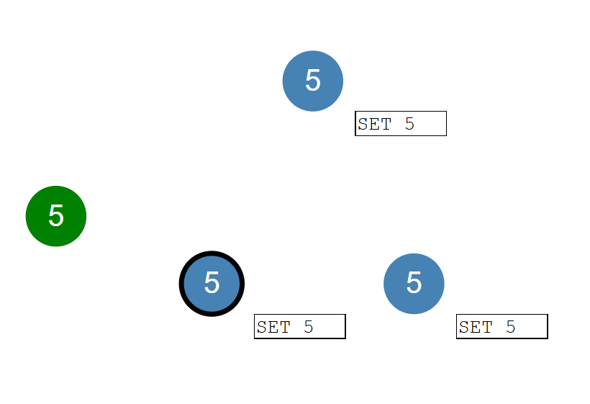
分布式存储
Follower
raft系统中Leader是动态变化的，Client把数据发给任意一个节点即可，它会转发给Leader。
Follower
Client
Leader

Slide 3
raft要解决的问题
Raft（Replication and Fault Tolerant）是一个允许网络分区（Partition Tolerant）的一致性协议，它保证了在一个由N个节点构成的系统中有(N+1)/2（向上取整）个节点正常工作的情况下的系统的一致性，比如在一个5个节点的系统中允许2个节点出现非拜占庭错误，如节点宕机、网络分区、消息延时
Raft相比于Paxos更容易理解，且被证明可以提供与Paxos相同的容错性以及性能
算法动态演示

Slide 4
正常状态

Slide 5
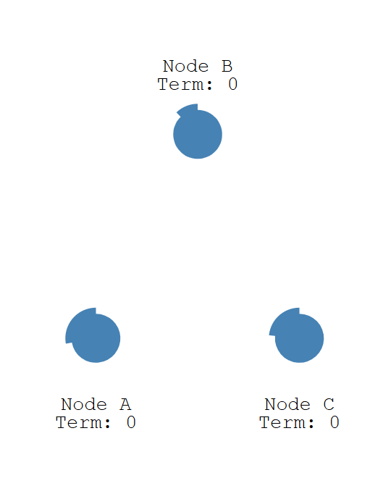
心跳超时
初始时都是Follower，当Follower在一定时间(ElevationTimeout)内没有收到来自Leader的AppendEntries请求（即心跳）， Follower会变成Candidate
为避免所有Follower同时变成Candidate，每次倒计时可取[ElevationTimeout, 2* ElevationTimeout]上的随机值
Follower收到来自Leder的心跳后需要重置计时器
倒计时最短

Slide 6
选举Leader
Follower成为Candidate后，立即向其他节点发送投票请求，RequestVote
其他节点把票投给Candidate
Candidate收到大多数节点（一半以上）的投票后，成为Leader
从此以后，系统的所有变化都要先经过Leader，由Leader把这个变化广播给Follower

Slide 7
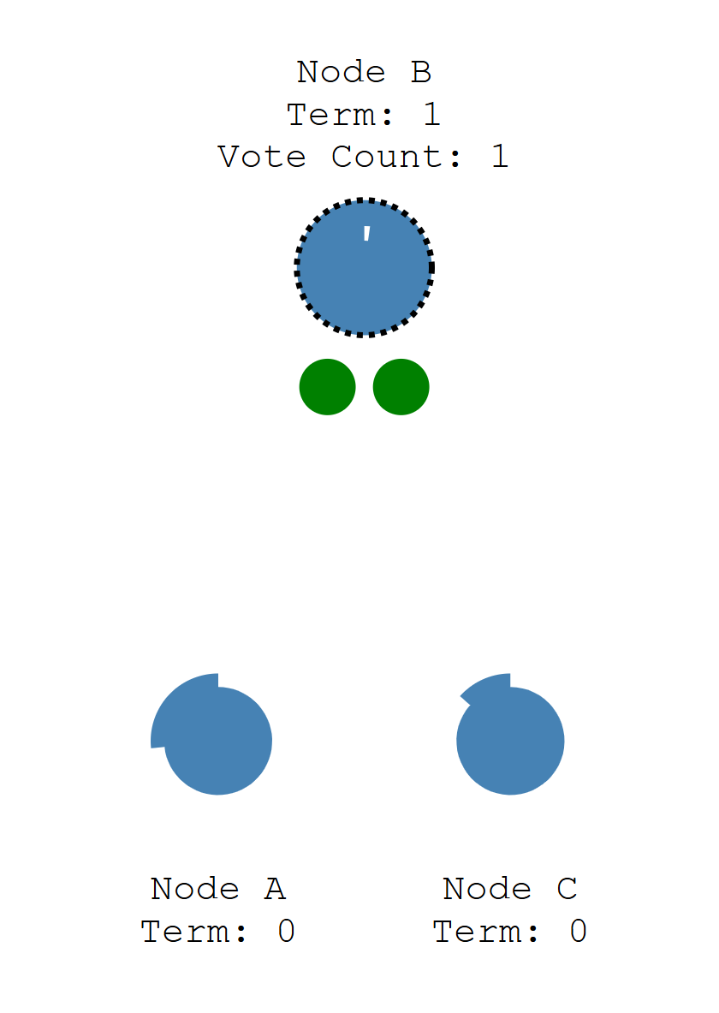
选举Leader
Candidate在给其他Follower发送投票请求之前，会先将自己的Term加1，并给自己投一票
Follower没给其他Candidate投票的前提下，才会给本Candidate投票，即每个Follower只有一张选票，这样“多数原则”才能凑效
Follower给Candidate投票后应该立即重置自己的心跳计时器，否则很快它又会成为Candidate（因这新Leader还没产生，或新Leader还没来得及发心跳），开启新一轮的投票，造成系统资源的浪费
每次选举产生Leader肯定用的都是一个新(更大)的Term--任期。选举活动可能会超时失败，重新选举会又要生成更大的Term，所以时间上相邻的Leader它们使用的Term相差可能会大于1
Leader在任职期间其Term不会变，即如果Term变，则说明它不是Leader了。任意节点的Term只能增不能减

Slide 8
日志
对系统的所有修改都以日志的形式呈现，Log Entry
日志有2个基本属性：Term和Index
每条日志会记录在系统的所有节点上。磁盘里会记录所有日志，内存里记录近期的日志
每个节点上都有一个状态机，状态机里存储着数据的最终状态。所谓“共识”指的是各节点的状态机保持一致（其实也不是说任意瞬间所有节点的状态机都完全一致）
日志并不会立即应用到状态机上，被标记为committed的日志及其之前的日志会应用到状态机上
被标记为committed意味着多数节点上都存储了这条日志

Slide 9
日志复制
client把命令给Leader（如果给了Follower，由Follower再转交给Leader），Leader把日志广播给所有Follower
Follower把日志写入本地入，给Leader返回一个成功的响应
Leader收到多数Follower的成功响应后，把日志标记为committed，并把该日志应用到自己的状态机上
Leader把已提交的日志广播给所有Follower
Follower也把对应日志标记为committed，然后应用到自己的状态机上
至此，所有节点的状态机保持一致了
标记为committed的日志不能被修改或删除

Slide 10
日志复制--AppendEntries
实际中，Leader并不是收到Client的一条日志就立即广播给Follower，而是先写入本地，然后周期性地向Follower发送这段时间积攒的日志
一次AE(AppendEntries)请求，日志条数有上限限制，网络传输的数据量不能太大
一个周期内即使Leader没收到新日志，它也会向Follower发送空的AppendEntries请求（单纯的心跳），以维护自己的Leader地位
Leader会维护各个Follower的prevLogIndex（即上一次接收到哪条日志了），并把自己的CommitIndex也发给Follower； Follower用Leader的CommitIndex更新自己的CommitIndex，并向Leader返回自己最后一条日志的index（即Follower的lastLogIndex对应Leader那边的prevLogIndex ）
Leader根据各Follower返回的lastLogIndex，统计大多数(过半)的节点(包括Leader自己)接收到了哪条日志，以此来更新自己的CommitIndex

Slide 11
日志复制
Leader
Follower
CI |  | PI |  | LI
心跳周期1
CI
 | LI
 |  | LI
心跳周期2
 |  |  |  | PI
 | LI
CI |  |  |  | LI
CI
CI: CommitIndex LI: LastLogIndex PI: PrevLogIndex(一个Follower对应一个)

Slide 12
Leader更新CommitIndex
Leader每收到一个AE响应，都要重新计算CommitIndex，如果CommitIndex比之前的大，Leader就更新它，并返回给Client一个响应
var indices []int64 //存储群集中每个节点的LastLogIndex
indices = append(indices, leader.log.LastIndex()) //先把Leader的LastLogIndex放进去
for _, follower := range leader.peers { //把各个Follower的LastLogIndex放进去
indices = append(indices, leader.matchIndex[follower.Id])
}
//所有节点的LastLogIndex按升序排列
sort.Slice(indices, func(i, j int) bool {
return indices[i] < indices[j]
})
//超过一半的节点都记录到了commitIndex
commitIndex := indices[leader.QuorumSize()-1]
//新的commitIndex可能不会超过原先的commitIndex
if commitIndex > leader.log.commitIndex {
leader.log.SetCommitIndex(commitIndex)
}

Slide 13
异常状态

Slide 14
网络延迟和宕机
Leader给Follower发送AE后，在下一次心跳之前Follower没有返回它的LastLogIndex，导致Leader之前给它发的日志还会再发一次。所以AE请求参数里要包含prevLogIndex，Follower从自己的日志集合中找到prevLogIndex，删除prevLogIndex之后的内容，再把Leader发过来的日志追加到自己的日志集合后面。
如果Follower从自己的日志集合中找不到prevLogIndex，则会拒绝本次AE请求。比如Follower正在从磁盘中恢复日志，还没恢复到prevLogIndex这个位置，收到一个AE请求，如果接收这个请求就会导致自己的日志index乱序，而Follower追加新日志的逻辑要求log index必须是有序的。
如果一个Follower从最开始就宕机了，经过很长时间才重启。Leader上维护的CommitIndex为1000，系统配置一次心跳最多只能发送100条日志，该Follower接收到第一次心跳后并不能把自己的CommitIndex也置为1000，而应该置为自己的LastLogIndex：100，即Follower的CommitIndex应该设置为min(LeaderCommitIndex, FollowerLastLogIndex)。

Slide 15
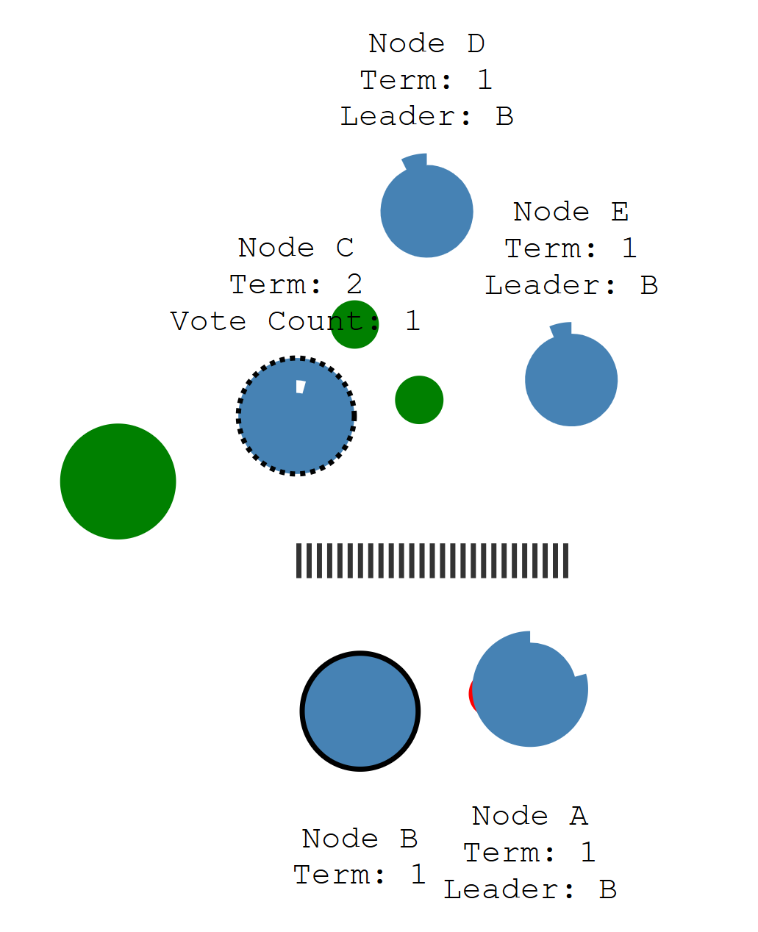
网络分区
集群被分隔，A、B连通，C、D、E连通，本来B是Leader，Term为1
由于长时间收不到Leader的心跳，C率先成为Candidate，将自己的Term加1，向D、E发出投票请求
D、E将自己的Term更新到2，投票给C
C成为Leader，向D、E发送心跳
A和B还一直以为B是Leader，它们的Term=1
在C成为Leader前，Client还会把日志发给B。发给B的日志Client都收不到Commit响应
分区2
Client
分区1
图 2-1

Slide 16
新Leader上必须有旧Leader的Committed Log
图2-1中，C要想成为Leader，则分区2中至少得有3个节点
设节点B中的CommitIndex为7，即Client认为index=7这条日志在集群中已经生效了。分区2中至少有一个节点的LastLogIndex>=7，否则根据多数原则，B中的CommitIndex不可能为7
若C的LastLogIndex为5，D的LastLogIndex为7，C成为Leader后接收到Client发来的新日志8和9，C把日志8和9复制给D ，D 上的6、7就被8、9覆盖，即日志6和7在集群中丢失了，这是不允许的
分区2
Client
分区1
图 2-1

Slide 17
新Leader上必须有旧Leader的Committed Log
Follower给Candidate投票时除了要求对方的Term不比自己的小，还要求对方的LastLogIndex不能比自己的小。--(2-18)
在图2-1中，任意节点要想成为Leader至少需要获得3个投票，这意味着分区2中的节点要想成为Leader必须获得本分区所有节点的投票，即它的LastLogIndex在分区2内必须是最大的(允许出现并列第一)。
按照此规则，C成为不了Leader，能成为Leader的节点其LastLogIndex必然>=7，即新Leader上必然有旧Leader的Committed Log。

Slide 18
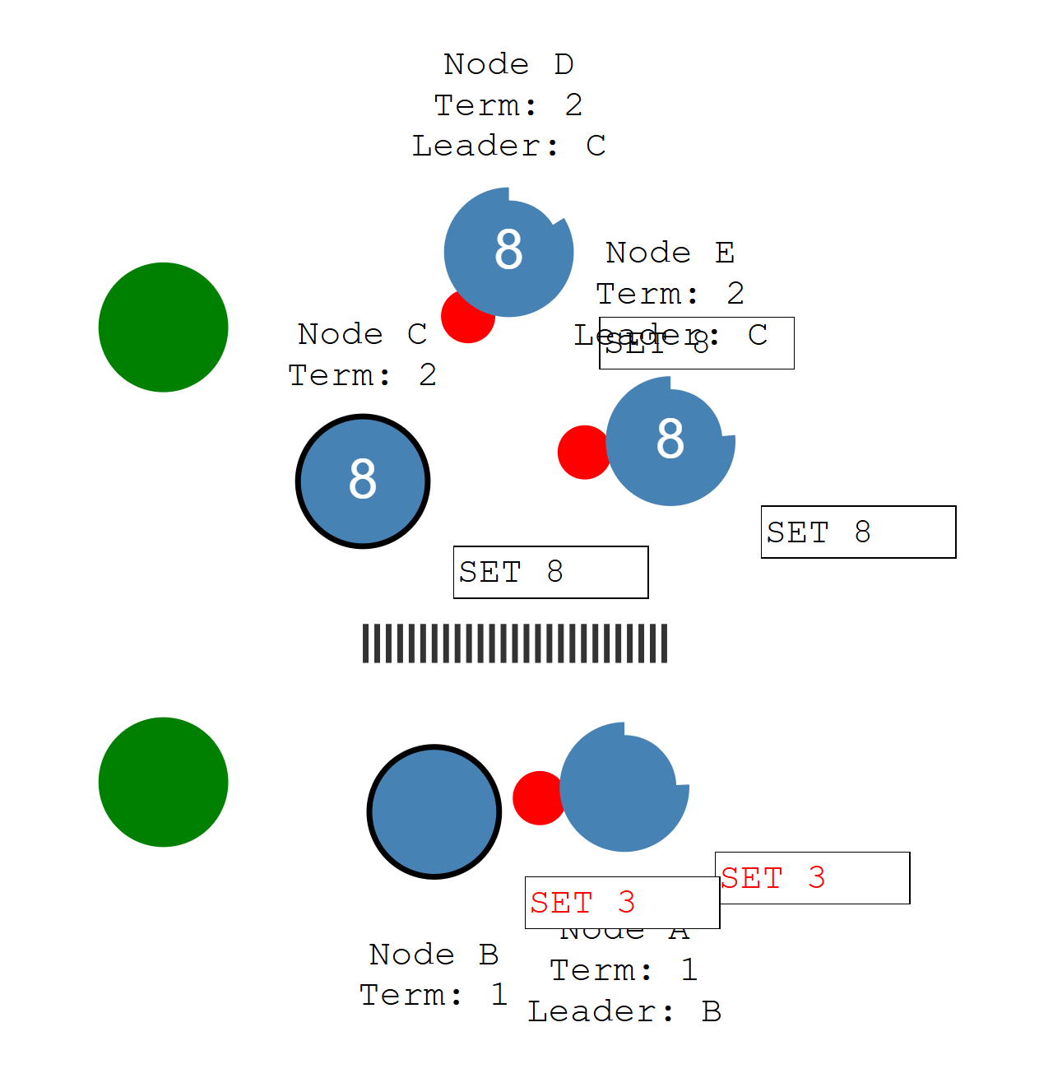
log index相同，而term不同
假设所有节点都拿到了全部的日志LastLogIndex=8，然后系统发生了网络分区，产生了2个Leader
老的Client 1把SET 3这条日志发给了节点B，节点B给它赋index=9
新的Client 2给新Leader发送日志SET 8，节点C给它赋index=9
这两条日志index都是9，但term分别是2和1。所以term和index都相同才能唯一确定一条日志
Client 2
Client 1
图 2-2

Slide 19
prevLogIndex和prevLogTerm
在图2-3中，日志SET 3和SET 8的index都是9，但term一个1一个是2。
新Leader刚刚上任后并不知道其他节点接收到了哪条日志，他把所有follower的prevLogIndex都初始化为自己的lastLogIndex。
Leader给Follower发送一次心跳后， 不管Follower有没有接收本次AE请求，都会返回给Leader自己的lastLogIndex，然后Leader会更新相应的prevLogIndex。在图2-3中，C第一次给B发心跳后，B给C返回lastLogIndex为9。
节点C把index=9之后的日志发给B时(携带参数prevLogIndex=9, prevLogTerm=2)，B能找到index为9的日志，但是发现term不是2，此时B会删除index为9的这条日志及其以后的日志。--(2-21)
即SET 3那条日志在系统中就丢失了，反正它从未被commit过。
图 2-3

Slide 20
投票
在图2-2中，网络分区还没有消除，假如B先宕机，A成为Candidate，经过多轮投票超时后，A的Term升到了4。然后网络分区消除， A再向其他节点请求投票，显然A的Term更大，且A的LastLogIndex不比C/D/E的小（都是9），但由于A的LastLogTerm是1，比C/D/E的小，此时C/D/E也不会给它投票。如果不检查LastLogTerm直接给A投票，那么C/D/E那条CommittedLog（index=9, SET 8）就会被A上的SET 3覆盖。--(2-22) 如果C一直保持Leader不变，A何时变为Follower？

Slide 21
无条件提升Term，降为Follower
在raft系统中，对于任何RPC请求或响应，只要对方发过来的Term比自己的大，就无条件地用对方的Term覆盖自己的Term，并把自己降为Follower。--(2-23)
回答上一面ppt的问题。A向其他节点发送投票请求，携带上自己的Term=4，其他节点虽然拒绝投票，但是会将自己的Term也升到4，然后将自己变为Follower。此后，A每次以更大的Term向C/D/E发投票请求， C/D/E都立刻进行Term同步，并拒绝投票。由于拒绝投票，所以C/D/E不会重置自己的心跳倒计时。 当C/D/E的心跳倒计时走完后， C/D/E成为Candidate，继而成为Leader。

Slide 22
term在心跳中的作用
网络分区消除后，所有节点全部连通
节点B给节点E(或C、D)发心跳，由于B的Term比E的小，所以E会拒绝此请求，并且给B返回自己的Term=2。B收到被拒绝的响应后，把自己的Term置为2，并把自己降为Follower—(2-19)
节点C给节点B（或A）发心跳， B（或A）只要发现对方的Term不比自己的小（比如B宕机后，A的Term升到2），就承认对方为Leader，并且用对方的Term覆盖自己的Term—(2-20)
图 2-3

Slide 23
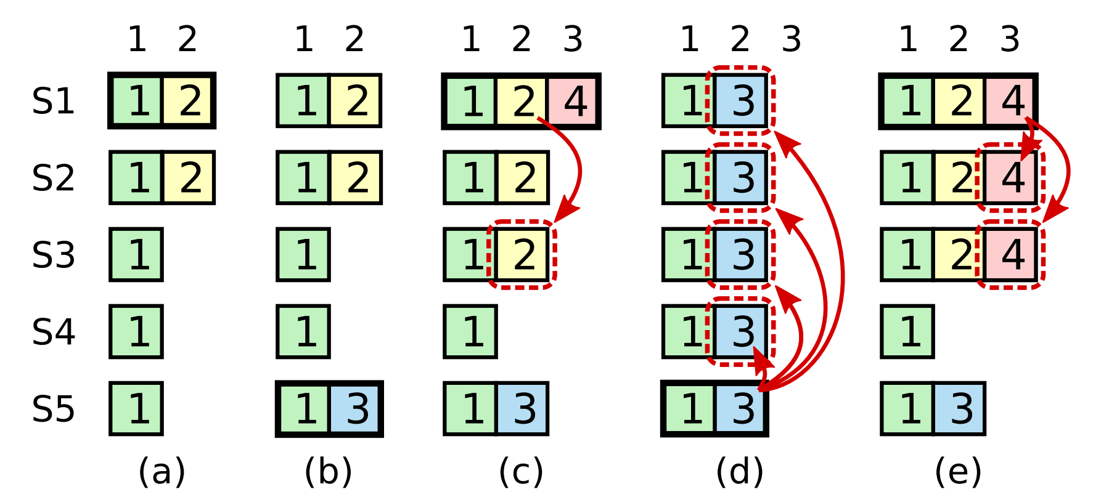
Leader只能提交本任期内的日志
颜色代表Term。(a)S1是Leader， Term=2，通过心跳把其他节点都带入了Term 2，并把日志2复制给了S2就挂了。(b)S5从S3和S4获得投票后成为Leader， Term=3 。S1重启后接收到S5的心跳，也进入Term 3。然后S5接收到日志3。(c)S5挂了，S1从S2/S3/S4获得投票后成为Leader，Term=4，它把日志2继续拷贝给了S3，但此时它并不能提交日志2，因为日志2属于Term=2。然后接收到新的日志4。(d)S1挂了，S5重启，它从S2/S3/S4获得投票后成为Leader，Term=4，S1重启，然后S5把日志3复制给了S1/S2/S3/S4，由于日志2没有提交，所以会被覆盖掉。(e)如果在第(c)步S1把日志2和4复制给了S2/S3，那么S1可以提交日志4，因为日志4的Term为4，这样在第(d)步S5重启后就不会成为Leader了，日志2和日志4也不会被覆盖。--(2-24)
若第(c)步S1给提交日志2，那在第(d)步日志2又被覆盖了，就违反了“已提交日志不能被覆盖”的原则。

Slide 24
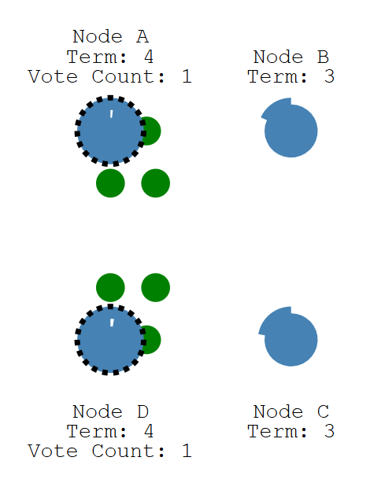
集群节点数
集群最好有奇数个节点，如果是偶数个节点：
假如2个follower同时成为candidate，又恰好获得1/2的投票，则本轮产生不了leader，超时后进入下一轮投票
假如发生网络分区，又恰好每个分区各有1/2的节点，则新分区产生不了leader（无法获得多于1/2的投票），老Leader也始终不能commit日志
如果>=1/2的节点不能正常工作，则集群失效

Slide 25
安全性
为了保证整个过程的正确性，Raft算法保证以下属性时刻为真：
Election Safety。在任意指定Term内，最多选举出一个Leader
Leader Append-Only。Leader从不“重写”或者“删除”本地Log，仅仅“追加”本地Log
Log Matching。如果两个节点上的日志项拥有相同的Index和Term，那么这两个节点[0, Index]范围内的Log完全一致
Leader Completeness。如果某个日志项在某个Term被commit，那么后续任意Term的Leader均拥有该日志项
State Machine Safety。一旦某个节点将某个日志项应用于本地状态机，以后所有server在该index上都将应用相同日志，即在Commited前提下，index可以唯一确定一条日志

Slide 26
算法总结

Slide 27
Candidate循环
节点以Follower身份启动，经过ElectionTimeout（随机时间）未收到Leader的心跳，成为Candidate
Term加1，给自己投一票
向其他节点发出投票请求VoteRequest(Term, CandidateId, LastLogIndex, LastLogTerm)
进入投票倒计时LeaderChangeTimeout（随机时间）
接收到Vote响应后，如果对方Term比自己大，就重置自己的Term，并降为Follower，退出，参见(2-23)。否则，如果对方给自己投票，当票数超过一半时成为Leader
LeaderChangeTimeout超时就重新进入第2步，再循环一次

Slide 28
投票规则
同任期内已经投过票了，则不给当前Candidate投票。
如果Candidate.Term比自己的小，则不给它投票。参见(2-19)
如果Candidate.Term跟自己的相等，则可能会给它投票。参见(2-20)
如果Candidate.LastLogIndex比自己的小，则不给它投票。参见(2-18)
如果Candidate.LastLogTerm比自己的小，则不给它投票。参见(2-22)
其他情况，投票给Candidate，用Candidate的Term覆盖自己的Term，不论自己现在是什么状态，都一律降为Follower。将心跳计时器归0。

Slide 29
发送AppendEntries（心跳）
Leader周期性地（固定时间间隔--HeatBeatTimeout）向Follower广播心跳，根据上一次心跳Follower返回的LastLogIndex得到需要给它发送的日志集合LogEntries 。初始时Leader认为所有Follower的LastLogIndex 跟自己的相等。AppendEntriesRequest(Term, LeaderId, CommitIndex, PrevLogIndex, PrevLogTerm, LogEntries)
如果Follower返回的Term比自己的大，则把自己降为Follower，退出
用Follower返回的LastLogIndex更新自己这边的PrevLogIndex
如果对方接收了新日志，则立即重新计算CommitIndex，即多数节点都接收到了哪条Log Index。Leader只能Commit本任期内的index，参见(2-24)

Slide 30
接收AppendEntries
不论Follower是否接收Leader的AE请求，它都会如实返回自己的(FollowerId , Term, LastLogIndex, CommitIndex)，并且将心跳倒计时归0
如果Leader的Term比自己的小，直接拒绝接收日志
如果Leader的Term跟自己的相等，则接收日志
正常情况Leader和Follower的Term就是相等的
如果Candidate接收同Term的AE，则可能是该Candidate和Leader曾同期竞选， Candidate没选上，现在Leader已定，Candidate可以把自己降为Follower了
如果Leader的Term比自己的大，则变为Follower（如果之前是Candidate） ，接收日志，接收Leader传过来的CommitIndex
如果根据AE请求里的(PrevLogIndex, PrevLogTerm)参数匹配不上本地的日志，则日志复制也会失败。如果index匹配上，但term没匹配上，则index及其以后的日志会从Follower上删除。参见(2-21)

Slide 31
不同状态可能会接收到哪些数据
Follower
Candidate
Leader
AE请求
Vote请求
Vote响应
Vote请求
AE请求
Client发过来的Command
AE响应
AE请求
Vote请求
如果raft节点并行处理上述各种数据，则大量状态变量相互依赖，可能会发生逻辑错误。为简化逻辑，可把上述数据放到一个Channel里，串行处理。用select监听这个Channel。
select还需要监听另外2个Channel：stop信号和倒计时。这两种信号要立即处理，不能跟RPC数据放到同一个Channel里。

Slide 32
选主代码流程
启动raft server
进入FollowerLoop()
心跳超时
进入CandidateLoop()
启动http server
监听管道server.rpcCh
term加1，给自己投一票
在/raft/vote路径上接收投票请求
投票请求
从管道取出RPC，拿到投票请求，调用processVoteRequest()函数
向其他节点发送投票请求
用请求构造RPC，放入管道server.rpcCh
把投票结果放回RPC
获得多数投票，成为Leader
投票响应
从RPC里取出投票结果

Slide 33
日志复制(AE)代码流程
FollowerLoop()
LeaderLoop
Follower作为http server
监听管道server.rpcCh
监听管道server.rpcCh
周期性地给Follower发送AE请求
AE请求
在/raft/ae路径上接收日志复制请求
从管道取出RPC，拿到AE请求，调用processAppendEntriesRequest()函数
用请求构造RPC，放入管道server.rpcCh
从管道取出RPC，拿到AE响应，调用processAppendEntriesResponse()函数
用AE响应构造RPC，放入管道server.rpcCh
AE响应
把AE响应放回RPC
从RPC里取出AE响应

